Slide 1
터트봇3 제어 실습
슬램 네비게이션

Slide 2
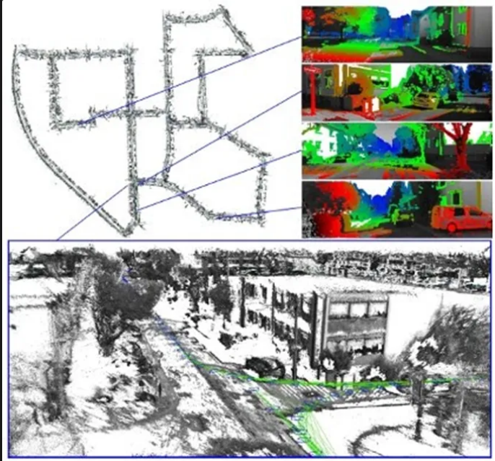
슬램( SLAM )
SLAM( Simultaneous Localization and Mapping) 로봇공학의 관점에서 보았을 때 임의의 공간에서 이동하면서 주변을 탐색하고, 그 공간 내에서의 지도를 생성하고, 로봇의 위치를 추정하는 기법
SLAM을 하기 위해서는 다양한 알고리즘이 사용 ex) 칼만필 터, 입자필터, 공분산교차점, Graph SLAM등이
SLAM을 하기 위해선 다양한 센서들을 사용하 라이다 같은 센서모델은 랜드마크기반 원시데이터 접근방식을 통해 위치를 추정 싱글카메라, Depth 카메라의 경우를 사용하는 것이 최근 추세

Slide 3
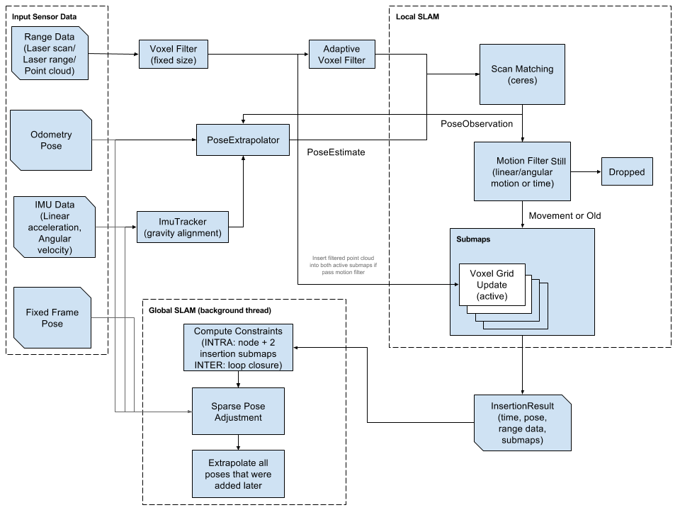
Cartograhper
Cartographer(카르토그래퍼)는 구글에서 개발한 SLAM 라이브러리
카르토그래퍼는 다양한 플랫폼과 센서(라이다이든 카메라 비젼이든)구성에서 2D 및 3D 환경의 SLAM을 “실시간“으로 제공
https://google-cartographer-ros.readthedocs.io/en/latest/

Slide 4
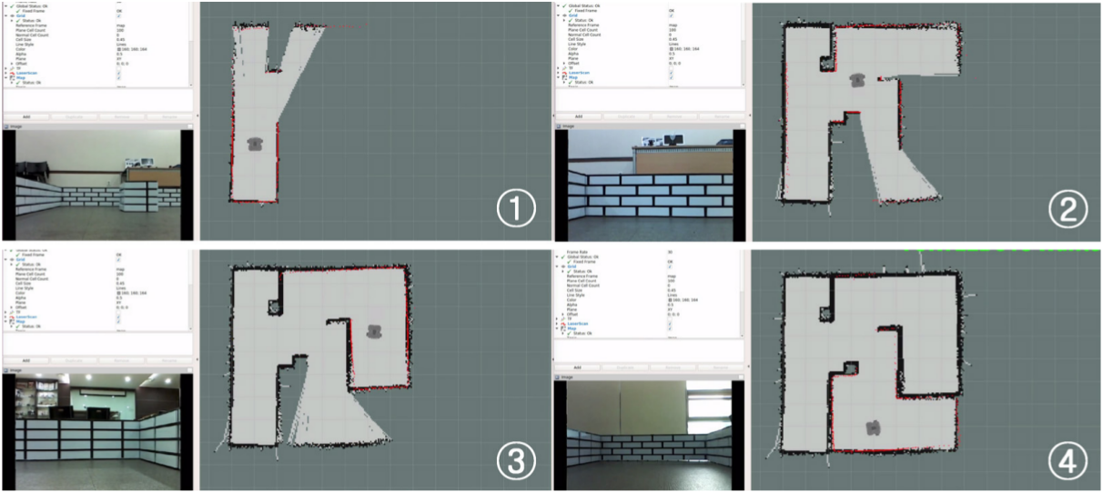
SLAM- Navigation 실행하기
1. 터틀봇을 브링업을 시킨다.
2. 슬램의 한 종류인 카토그래퍼를 실행한다.
3. 텔레오퍼레이션 노드를 실행 한다.
4. 터틀봇을 움직이면서 지도를 그린다.
ssh ubuntu@{IP_ADDRESS_OF_RASPBERRY_PI}
export TURTLEBOT3_MODEL=burger
ros2 launch turtlebot3_bringup robot.launch.py
export TURTLEBOT3_MODEL=burger
ros2 launch turtlebot3_cartographer cartographer.launch.py
export TURTLEBOT3_MODEL=burger
ros2 run turtlebot3_teleop teleop_keyboard

Slide 5
SLAM- Navigation Cartographer튜닝하기
turtlebot3_cartographer/config/turtlebot3_lds_2d.lua 파일을 연다.
https://google-cartographer-ros.readthedocs.io/en/latest/algo_walkthrough.html
다음 페이지를 참고 하여 변수 값을 조절한다.

Slide 6
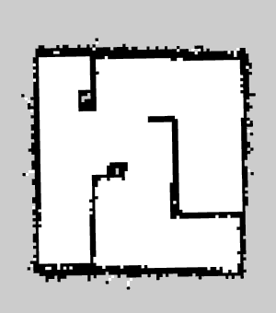
SLAM- Navigation 지도 저장
Nav2_map_server 패키지에 있는 map_saver_cli 노드를 실행하면 지도 파일이 만들어지게 된다. 기본적으로 map.pgm 과 map.yaml 파일이 만들어지게 되며 옵션을 주어서 이름을 변경 할 수 있다.
$ ros2 run nav2_map_server map_saver_cli -f ~/map

Slide 7
2D 맵 토픽 /map(nav_msgs/msg/OccupancyGrid)의 이해
ROS 2 Humble에서 cartographer를 실행하면 /map 토픽은 OccupancyGrid 타입으로 발행
이 인터페이스 타입은 nav_msgs/msg/OccupancyGrid에 정의
각 필드 설명
header
stamp: 메시지가 발행된 시각
frame_id: 맵 데이터의 좌표 프레임 (일반적으로 map)
info (지도 메타데이터)
map_load_time: 지도가 로드된 시각
resolution: 한 셀의 크기 (단위: 미터)
width: 맵의 너비 (셀 단위)
height: 맵의 높이 (셀 단위)
origin: 맵의 원점 좌표와 방향 (ROS의 표준 좌표계를 기준으로 정의)
data
맵 데이터를 저장하는 배열. 각 값은 다음과 같은 상태를 나타냄:
-1: 정보 없음 (unknown)
0: 공간이 비어 있음 (free space)
100: 장애물 (occupied)
std_msgs/Header header
uint32 seq
time stamp
string frame_id
nav_msgs/MapMetaData info
time map_load_time
float32 resolution
uint32 width
uint32 height
geometry_msgs/Pose origin
geometry_msgs/Point position
float64 x
float64 y
float64 z
geometry_msgs/Quaternion orientation
float64 x
float64 y
float64 z
float64 w
int8[] data

Slide 8
2D 맵 토픽 /map(nav_msgs/msg/OccupancyGrid)의 이해
data 배열
data는 맵의 셀 데이터를 1차원 배열로 저장합니다.
배열의 시작점(인덱스 0)은 맵의 왼쪽 아래 모서리를 나타냅니다.
배열의 끝점은 맵의 오른쪽 위 모서리를 나타냅니다.
데이터 배열 순서
data 배열은 row-major order로 저장됩니다.
먼저 가로로 저장된 후, 다음 줄로 넘어가는 방식입니다.
예: 3×3 맵의 data 배열 (왼쪽 아래가 시작):
[a11, a12, a13, # 첫 번째 행
a21, a22, a23, # 두 번째 행
a31, a32, a33] # 세 번째 행

Slide 9
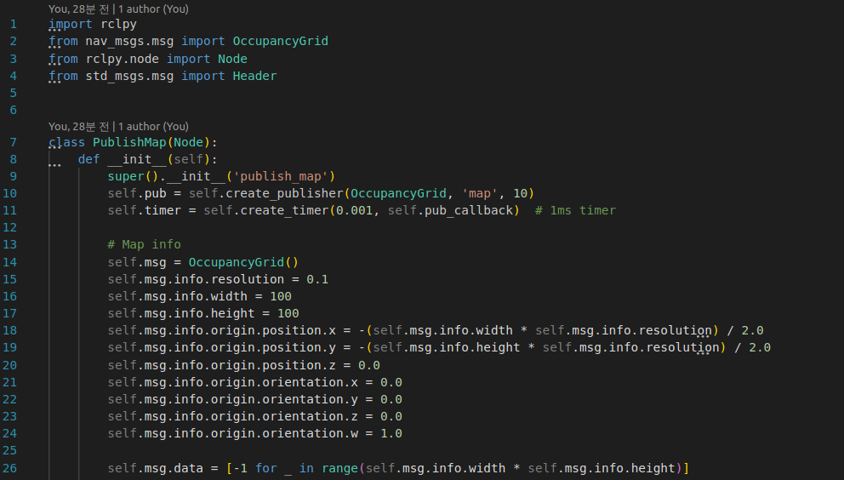
2D 맵 토픽 /map(nav_msgs/msg/OccupancyGrid)의 이해

Slide 10
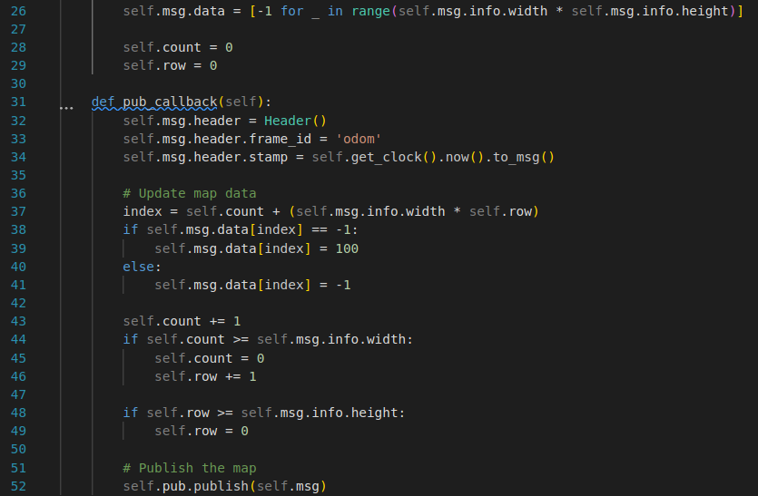
2D 맵 토픽 /map(nav_msgs/msg/OccupancyGrid)의 이해

Slide 11
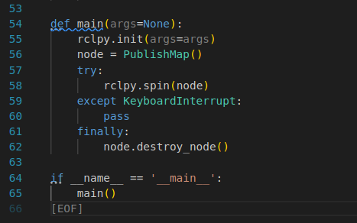
2D 맵 토픽 /map(nav_msgs/msg/OccupancyGrid)의 이해
실행은 odom tf를 발행하고 rviz2 를 실행하여 map을 열어서 확인한다.
ros2 run simple_ros publish_map
rviz2
ros2 run tf2_ros static_transform_publisher 0 0 0 0 0 0 map odom
위 세 명령어를 각 터미널에서 실행 한다.

Slide 12
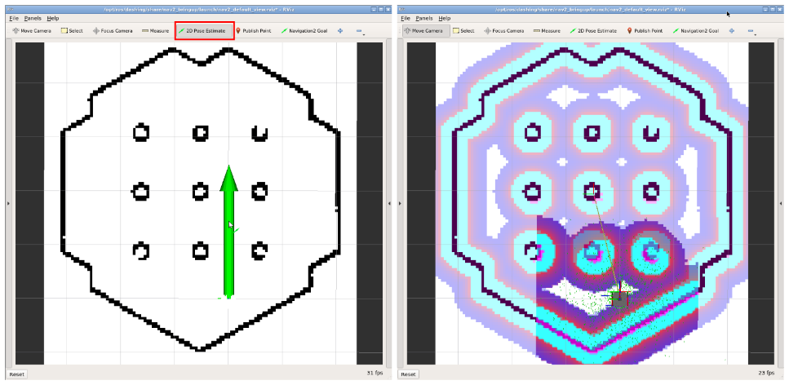
SLAM- Navigation- 네비 초기화
1. 터틀봇을 브링업 시킨다. (SBC)
$ ros2 launch turtlebot3_bringup robot.launch.py
2. PC에서 만들어진 맵을 이용해서 네비게이션을 실행 시킨다.
$ ros2 launch turtlebot3_navigation2 navigation2.launch.py map:=$HOME/map.yaml
3. RViz2 메뉴에서 2D Pose Estimate 버튼을 누른다.
지도에서 로봇의 위치에 클릭을
하고 로봇이 향한 방향으로 드래그를 한다.

Slide 13
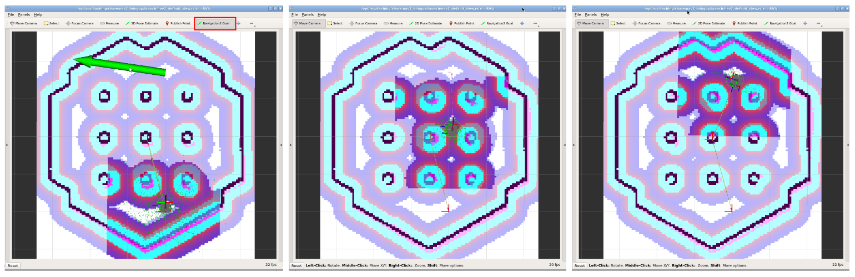
SLAM- Navigation 실행
RViz2 메뉴에서 Navigation2 Goal 버튼을 클릭한다.
지도에서 로봇을 이동하고 싶은곳의 위치에 클릭을 하고 방향을 로봇이 향하는 방향도 설정한다.

Slide 14
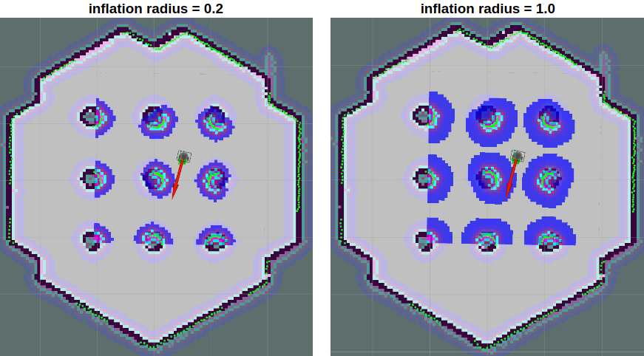
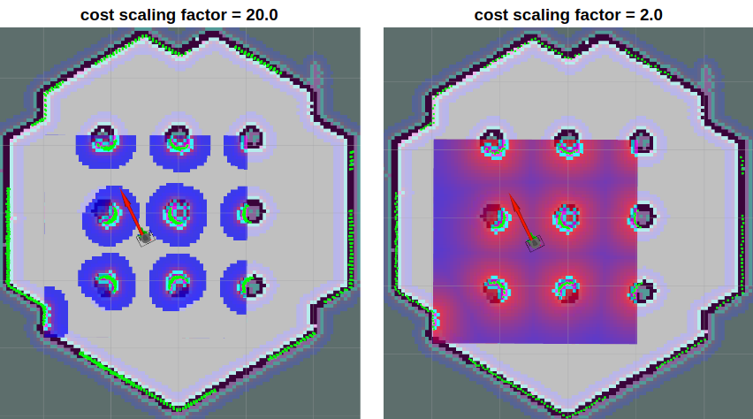
SLAM- Navigation Nav2 튜닝하기
/opt/ros/foxy/share/nav2_bringup/params/nav2_params.yaml 이곳의 파일의 변수를 적절히 변화 시키면서 실행해 보고 local 과 global 각각의 변수를 robot_rdius 는 0.11 로 cost_scaling_factor 는 0.3 으로, inflation_radius 는 0.055 로 변경 하는 것을 추천한다.

Slide 15
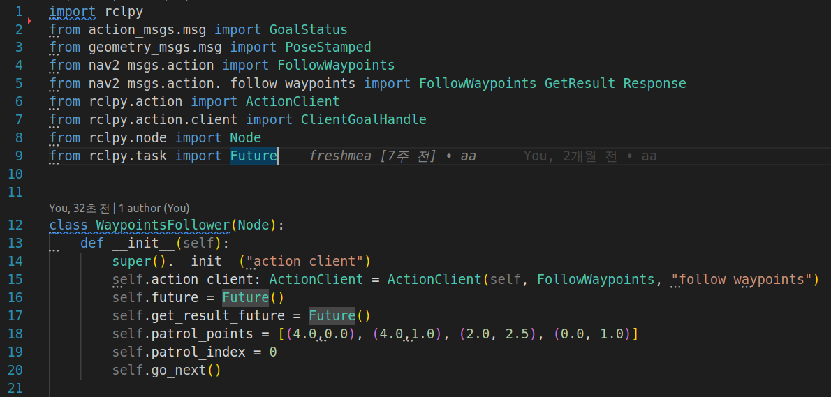
Nav2 patrol 코드

Slide 16
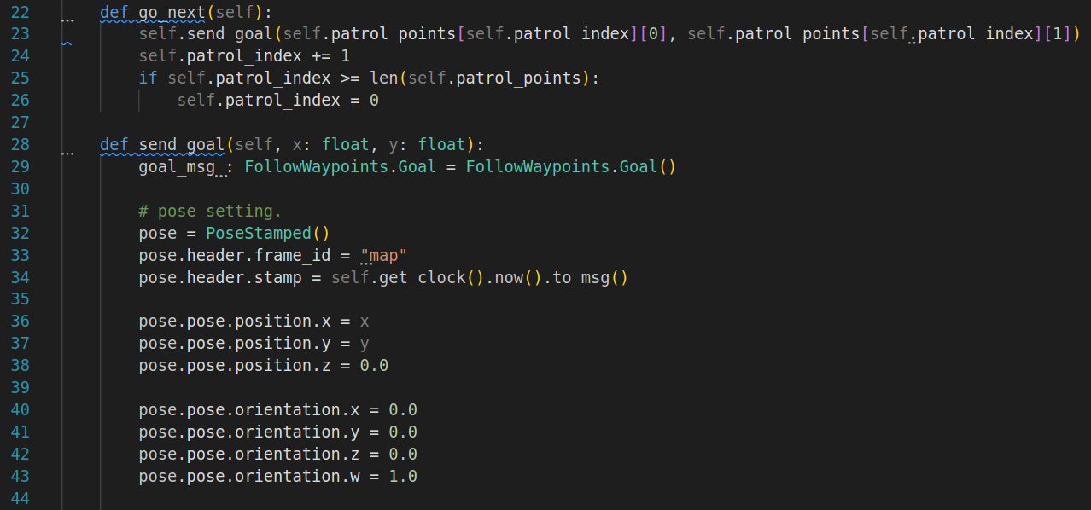
Nav2 patrol 코드

Slide 17
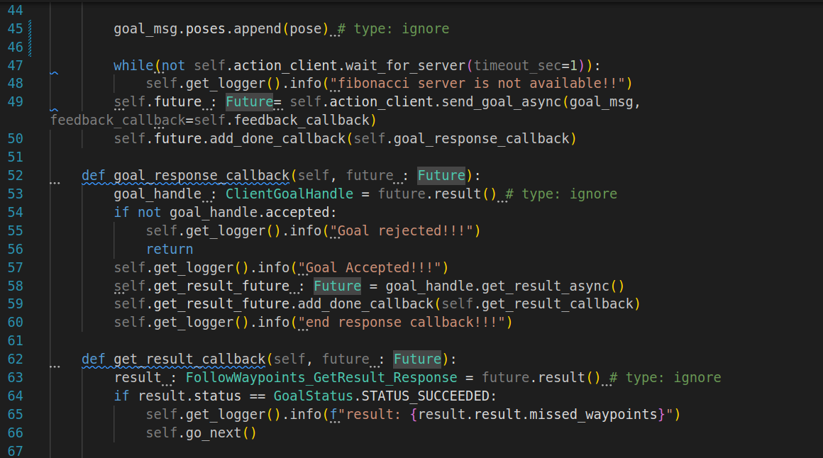
Nav2 patrol 코드

Slide 18
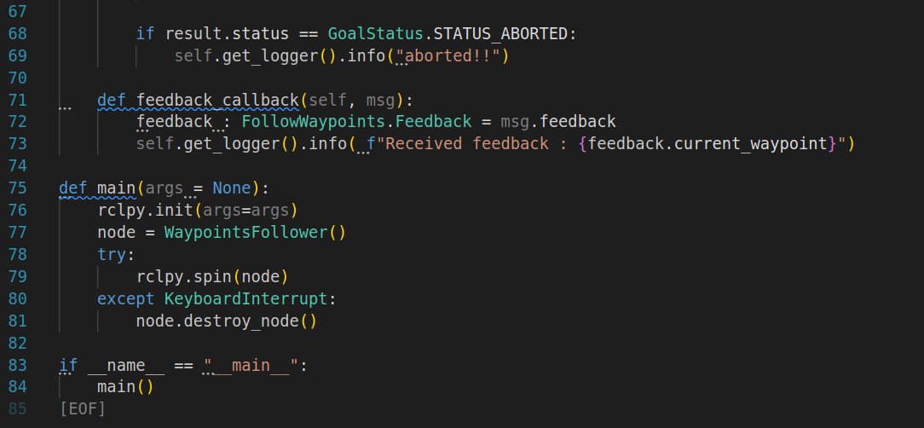
Nav2 patrol 코드

Slide 19
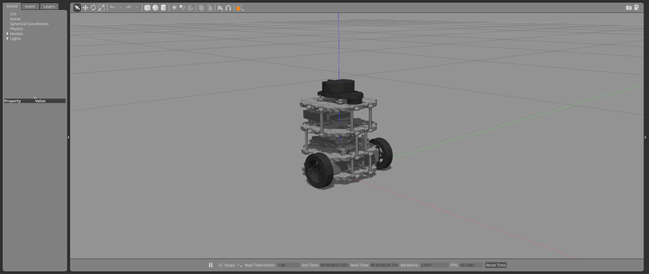
Simulation – gazebo 실행하기
시뮬레이션 패키지를 설치한다. 터틀봇의 시뮬레이션은 turtletbot3 와 turtletbo3_msgs 패키지가 반드시 필요하다.

Slide 20
[실습]
1. 가제보로 터틀봇3 월드에 터틀봇을 불러오고 SLAM을 실행해서 지도를 만든다.
2. 가제보로 터틀봇3월드를 불러오고 1에서 만든 지도로 네비게이션을 해 본다.
3. 네비게이션 노드를 작성해서 가제보의 터틀봇을 코드대로 움직이게 해 본다.
(Followwaypoints action을 이용한다. )

